Slide 1



GESTION DE CONOCIMIENTO
NIDIAN YANNETH LADINO BARRERA

Slide 2
DEFINICIÓN:
LA GESTIÓN DEL CONOCIMIENTO ES UNPROCESO QUE SE HACE PARA DETECTAR LOS DISTINTOS SABERES QUE PUEDEN ESTAR INMERSOS DENTRO DE UNA INSTITUCIÓN CON EL PROPÓSITO DE SELECCIONARLOS,ORGANIZARLOS, PRESENTARLOS Y USARLOS PARA OBTENER UN MEJOR NIVEL DE COMPETITIVIDAD Y DESMPEÑO EN LAS DIFERENTES ÁREAS O DEPENDENCIAS DE LA ORGANIZACIÓN.

Slide 3
IMPORTANCIA DE LA GESTION DEL CONOCIMIENTO:
-FACILITA LA GESTION Y ADMINISTRACIÓN DE LA
EMPRESA, INSTITUCIÓN U ORGANIZACIÓN.
-PERMITE DETECTAR LOS RECURSOS TANGIBLES E INTANGIBLES CON LOS QUE CUENTA LA ORGANIZACIÓN.
- A TRAVÉS DE ELLA SE DETECTAN LOS DIFERNTES TIPOS DE CONOCIMIENTOS Y SE ENFOCAN EN PRO DE OBTENER UN MEJOR DESEMPEÑO LABORAL.
- TOMA LOS RECURSOS HUMANOS COMO PRINCIPAL ACTIVO PARA CAPTAR Y ORGANIZAR LA INFORMACIÓN.
- PROMUEVE EL TRABAJO EN EQUIPO, CONVIRTIENDO EL CONOCIMIENTO INDIVIDUAL EN CONOCIMIENTO GRUPAL Y FORTALECE LAS RELACIONES INTERPERSONALES DE LOS MIEMBROS DE UNA ORGANIZACIÓN,MEJORANDO EL AMBIENTE LABORAL.
-

Slide 4
-APROVECHA EL POTENCIAL HUMANO DE
LA EMPRESA, INSTITUCIÓN U ORGANIZACIÓN.
- A TRAVÉS DE ESTA SE BUSCA Y LOGRA LA SATISFACCIÓN DE CLIENTES Y EMPLEADOS.
- POR MEDIO DE LA GESTIÓN DEL CONOCIMIENTO SE ALMACENA EL CONOCIMIENTO Y LA INFORMACIÓN, LO CUAL PERMITE TENER BASES DE DATOS CONFIABLES A DISPOSICIÓN.
- LA GESTIÓN DEL CONOCIMIENTO PERMITE DETECTAR EL CAPITAL INTELECTUAL CON EL PROPÓSITO DE APROVECHARLO LO CUAL PERMITE MEJORAR LA IMAGEN INTERNA Y EXTERNA DE LA ORGANIZACIÓN Y SU COMPETENCIA EN EL ENTORNO.
- A TRAVÉS DE LA GESTIÓN DEL CONOCIMIENTO SE PROMUEVE LA CAPACITACIÓN, ACTUALIZACIÓN E INTERACCIÓN DEL CAPITAL HUMANO.
- PERMITE VALORAR LAS APTITUDES Y CAPACIDADES DE CADA UNO DE LOS EMPLEADOS SIN IMPORTAR LA FUNCIÓN QUE ESTOS DESEMPEÑEN

Slide 5


Slide 6
CASO DE ÉXITO:
EN LA INSTITUCIÓN EDUCATIVA INTEGRADOJOAQUIN GONZALEZ CAMARGO SE REALIZAN DIFERENTES PROYECTOS TRANSVERSALES CON EL PROPÓSITO DE FORTALECER LAS HABILIDADES, APTITUDES Y ACTITUDES DE LOS ESTUDIANTES UNO DE ELLOS HA SIDO EL DE LECTOESCRITURA Y DESARROLLO DE HABILIDADES COMUNICATIVAS.
ESTO HA PERMITIDO MEJORAR EL PROCESO DE LECTOESCRITURA CON LOS ESTUDIANTES, SE CUENTA CON UN BLOG POR NIVELES DONDE LOS PROFESORES MONTAN DIFERENTES ACTIVIDADES INTERACTIVAS QUE FORTALECEN LA LECTOESCRITURA.

Slide 7
TAMBIEN A TRAVES DEL PROYECTO DE PSICOORIENTACIÓN SE REALIZA LA DIRECCIÓN DE GRADO, BASADO EN LECTURAS MUY BONITAS E INTERESANTES PARA LOS ESTUDIANTES, SE CUENTA CON UN BANCO DE LECTURAS QUE SE REALIZAN TODOS LOS VIERNES, LO CUAL PERMITE DESARROLLAR LA INTERPRETACIÓN DE LECTURA Y LA EXPRESIÓN ORAL YA QUE LOS ESTUDIANTES EXPRESAN SUS IDEAS,REFLEXIONES Y COMPROMISOS, ESTO NO SOLO FORTALECE LA PARTE ACADÉMICA SINO TAMBIÉN LA FORMACIÓN DE VALORES.
http://www.integradosogamoso.com/UserFiles/file/proyecto_de_direccion_de_curso[1].pdf

Slide 8
EN CUANTO AL DESARROLLO DE LAS HABILIDADES COMUNICATIVAS SE CUENTA CON LA ASOCIACIÓN CULTURAL INTEGRADISTA DONDE SE PROMUEVE EL DESARROLLO DE HABILIDADES Y APTITUDES ARTÍSTICAS (MÚSICA, ARTES PLÁTICAS, DANZA, TEATRO,POESÍA)QUE SE EVIDENCIAN EN LOS DIFERENTES ACTOS DE COMUNIDAD QUE SE REALIZAN EN LA INSTIUCIÓN Y FUERA DE ELLA INTERACTUANDO CON OTROS COLEGIOS.

Slide 9
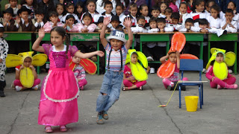
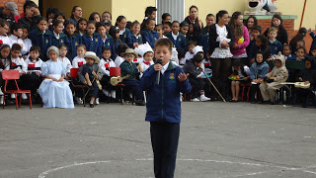
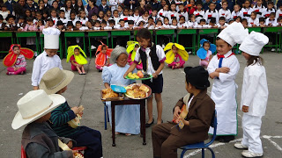
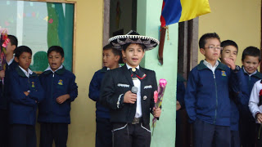
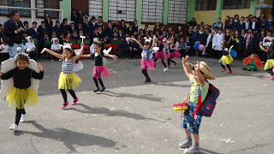
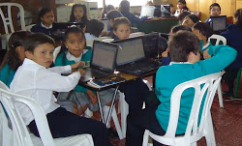

Slide 10
ESTAS EVIDENCIAS SE ALMACENAN EN EL
http://integradoprimaria-a.blogspot.com/ BLOG DE CADA JORNADA.

Slide 11
PROPUESTA:
MI PROPUESTA ESTARÍA ENFOCADA EN EL ÁREA DE INVESTIGACIÓN, YA QUE ANUALMENTE CADA GRADO DESARROLLA UU PROYECTO DE INVESTIGACIÓN, LUEGO SE ESCOGE UNO POR NIVEL Y UNO POR JORNADA PARA SER SOCIALIZADO CON TODA LA COMUNIDAD EDUCATIVA Y ALGUNAS VECES EL TRABAJO Y LA INFORMACIÓN RECOLECTADA DURANTE EL TODO EL AÑO.

Slide 12
OBJETIVO GENERAL:
CREAR UNA BASE DE DATOS, DONDE SE REGISTREN Y QUEDEN PLASMADAS LAS MEMORIAS DE TODOS LOS PROYECTOS DE INVESTIGACIÓN REALIZADOS EN EL COLEGIO INTEGRADO.

Slide 13
OBJETIVOS ESPECÍFICOS:
RECOPILAR TODA LA INFORMACIÓN DE LOS DIFERENTES GRADOS QUE SE OBTIENE A TRAVÉS DE LOS DIFERENTES PROYECTOS INVESTIGATIVOS.
SELECCIONAR Y EDITAR LA INFORMACIÓN OBTENIDA.
CREAR DIFERENTES ESTRATEGIAS A TRAVÉS DEL USO DE LA TECNOLOGÍA QUE PERMITAN COMPARTIR Y SOCIALIZAR LA INFORMACIÓN OBTENIDA EN TODOS LOS PROYECTOS INVESTIGATIVOS.
USAR Y COMPARTIR ESTA BASE DE DATOS PARA PROFUNDIZAR MÁS EN ESTOS PROYECTOS O PARA QUE SIRVAN DE BASE PARA NUEVAS INVESTIGACIONES.

Slide 14
METODOLOGÍA:
LAMETODOLOGÍA SE HARÍA A TRAVES DE LA EJECUCIÓN DE LA GESTION DEL CONOCIMIENTO , E IMPLEMENTACIÓN DE SITIOS WEB Y USO DE HERRAMIENTAS TECNOLÓGICAS QUE NOS POSIBILITEN ALCANZAR ELOBJETIVO PLANTEADO.
GRACIAS.

